Slide 1
Veel üks huvitav haridusprogramm
(valmistas Ruslan)
üks lühike
(shorter one)

Slide 2
Nagu te mäletate, rääkisime eelmises tunnis tatar
As you remember, in the previous lesson we talked about buckwheat

Slide 3
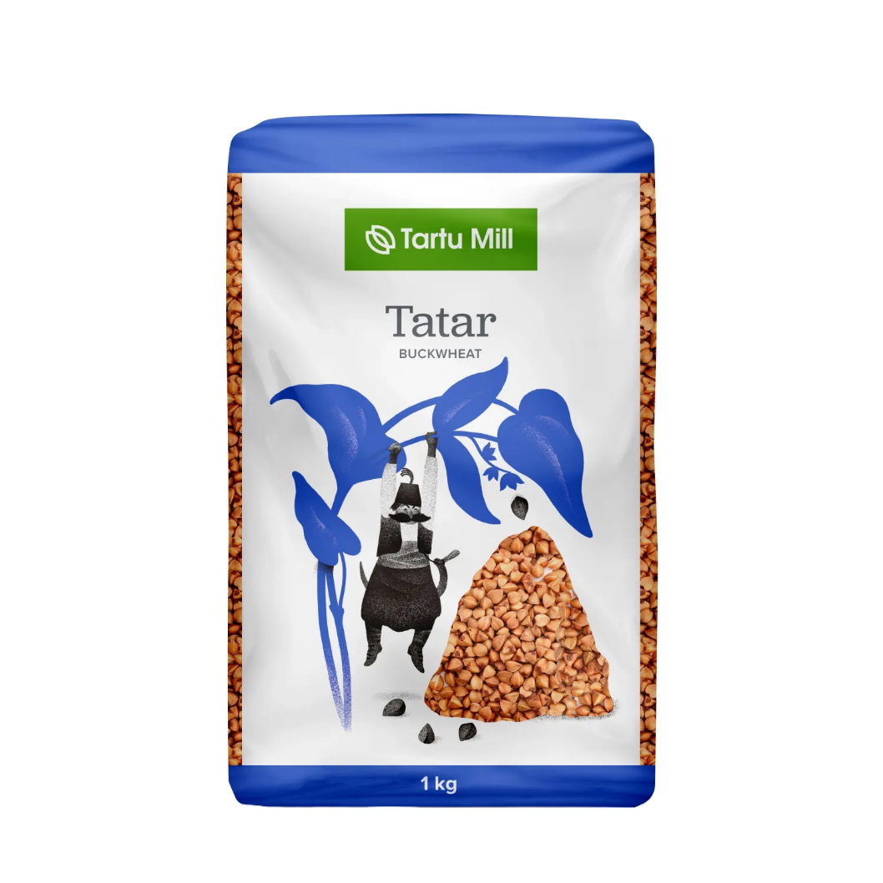
Nagu te mäletate, rääkisime eelmises tunnis tatar
As you remember, in the previous lesson we talked about buckwheat
Toit
food

Slide 4
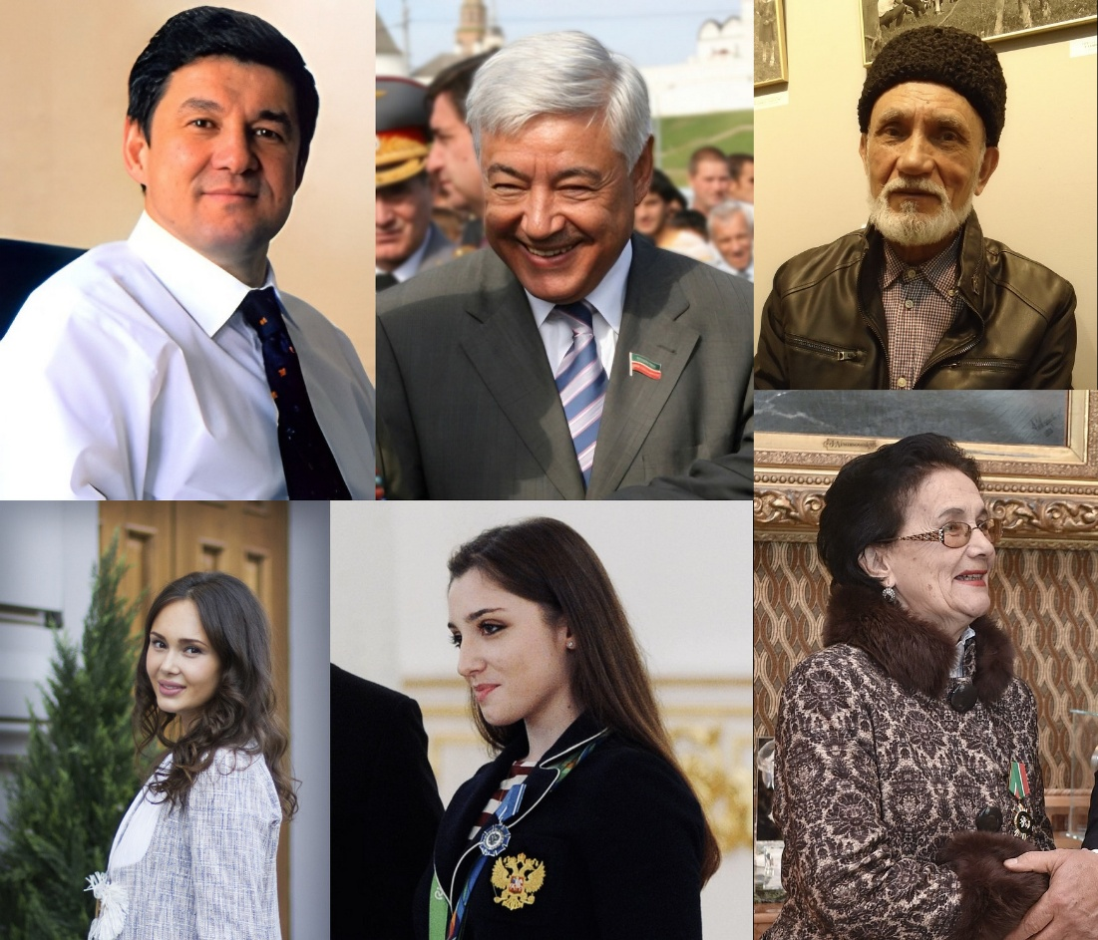
Nagu te mäletate, rääkisime eelmises tunnis tatar
As you remember, in the previous lesson we talked about buckwheat
Toit
Rahvus
food
nation

Slide 5
Nagu te mäletate, rääkisime eelmises tunnis tatar
As you remember, in the previous lesson we talked about buckwheat
Ma ei näe välja nagu üks neist
I’m not look like one of them
Toit
Rahvus
food
nation

Slide 6
Ma oskan kaks keelt

Slide 7
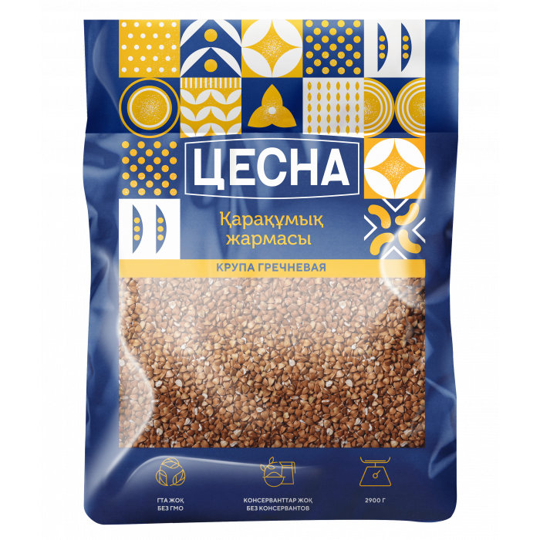
Ma oskan kaks keelt
Қарақұмық – mustad tangud\must liiv
black groats\ black sand

Slide 8
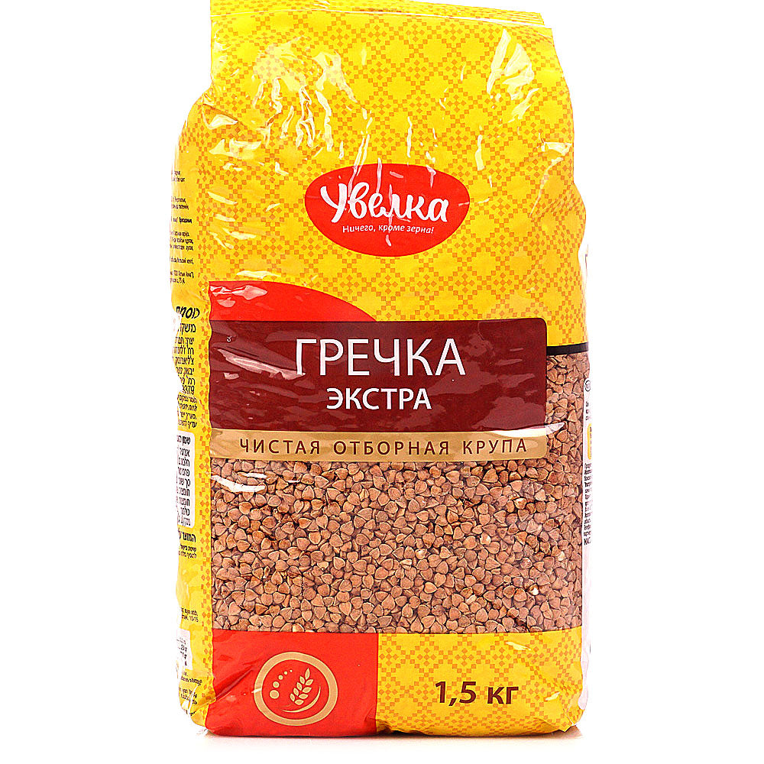
Ma oskan kaks keelt
Қарақұмық – mustad tangud\must liiv
Гречка
black groats\ black sand

Slide 9
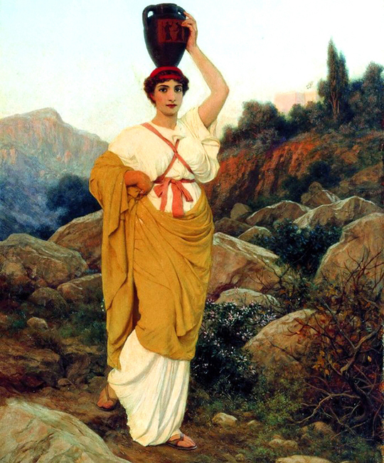
Ma oskan kaks keelt
Қарақұмық – mustad tangud\must liiv
Гречка – (гречанка) Kreeka naised
black groats\ black sand
Greece women

Slide 10
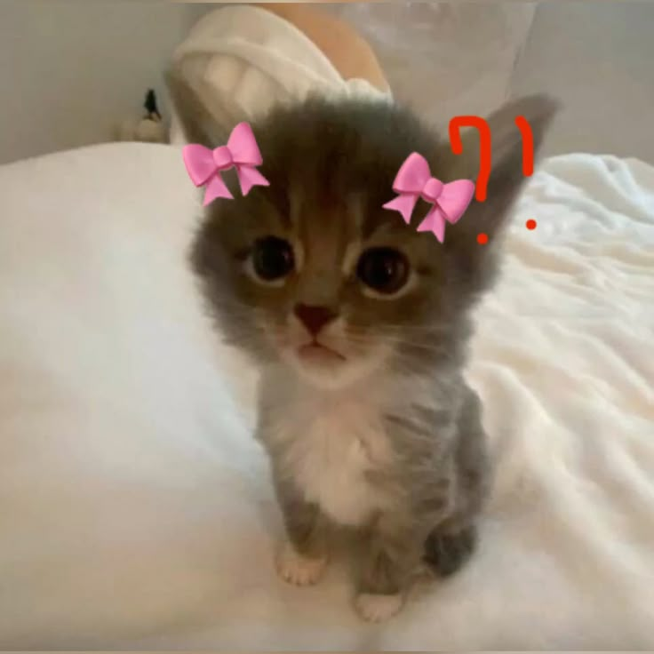
Ma hakkasin mõtlema ja guugeldama
I started thinking and Googling

Slide 11
Välimuse või päritolu järgi?
Välimuse järgi (by appearance) | Päritolu järgi (by where it came from)
қарақұмық – kasahhi black sand | tatar – eesti Tatar grain
карабодай – tatari black wheat | tattari – soome Tatar grain
karabuğday – türgi black wheat | гречка – vene Greek grain
Buchweizen – saksa beech wheat | griķi – läti Greek grain
buckwheat – inglise beech wheat | gryka / tatarka – poola Greek / Tatar grain
bovete – rootsi beech wheat | grano saraceno – itaalia Saracen grain
φαγόπυρο – kreeka beech wheat | sarrasin – prantsuse Saracen grain

Slide 12
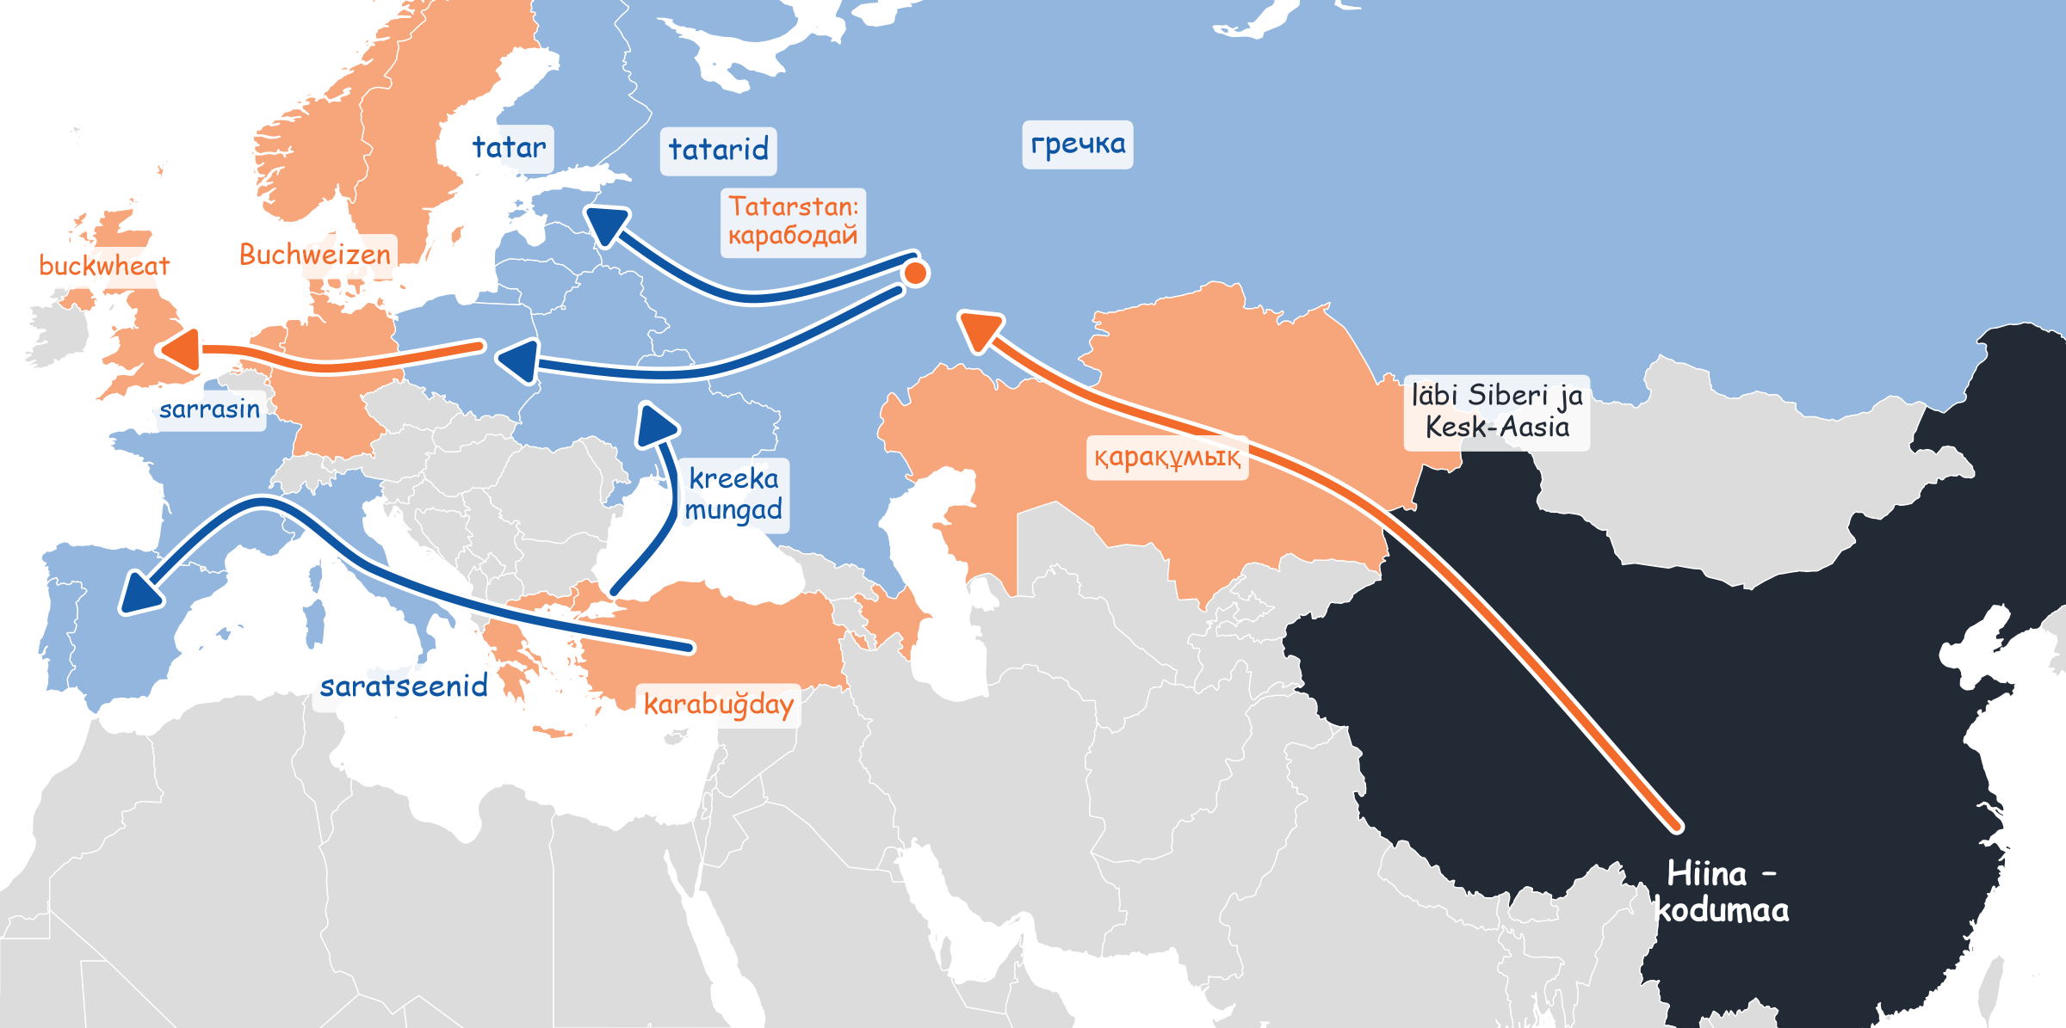
Kuidas tatar Euroopasse jõudis
välimuse järgi by appearance
päritolu järgi by where it came from

Slide 13
